Slide 1
北风网在线培训
设计模式系列课程
第十七讲 解释器模式
讲师：历风行

Slide 2
一、什么是解释器模式
Interpreter模式也叫解释器模式，是行为模式之一，它
是一种特殊的设计模式，它建立一个解释器，对于特定
的计算机程序设计语言，用来解释预先定义的文法。简
单地说，Interpreter模式是一种简单的语法解释器构架。

Slide 3
二、解释器模式应用场景
当有一个语言需要解释执行, 并且你可将该语言中的句子表示为一个抽象语法树时，可使用解释器模式。而当存在以下情况时该模式效果最好：
该文法简单对于复杂的文法, 文法的类层次变得庞大而无法管理。此时语法分析程序生成器这样的工具是更好的选择。它们无需构建抽象语法树即可解释表达式, 这样可以节省空间而且还可能节省时间。
效率不是一个关键问题，最高效的解释器通常不是通过直接解释语法分析树实现的, 而是首先将它们转换成另一种形式。例如，正则表达式通常被转换成状态机。但即使在这种情况下, 转换器仍可用解释器模式实现, 该模式仍是有用的。

Slide 4
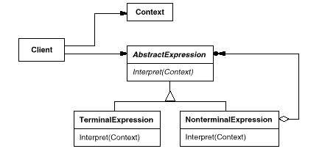
三、解释器模式的结构

Slide 5
三、解释器模式的角色和职责
Context
解释器上下文环境类。用来存储解释器的上下文环境，比如需要解释的文法等。
AbstractExpression
解释器抽象类。
ConcreteExpression
解释器具体实现类。

Slide 6
欢迎访问北风学习在线
我们的网址是 http://www.ibeifeng.com

